Slide 1
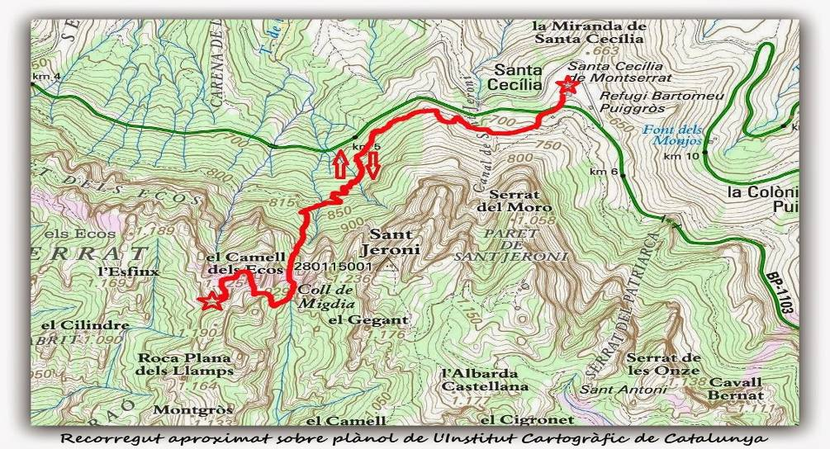
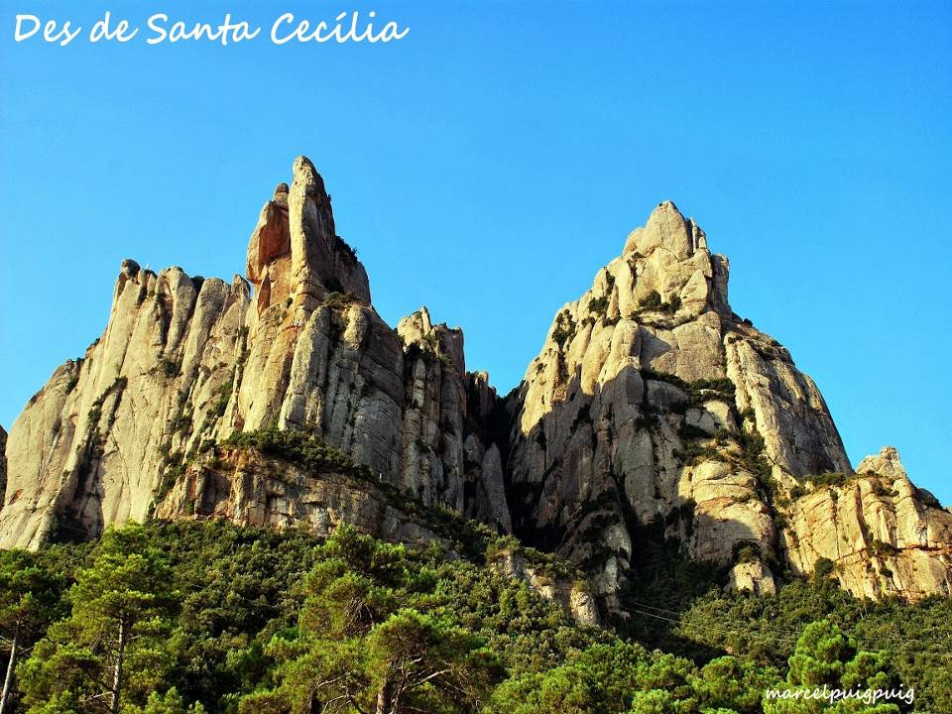
Miranda dels Ecos
manual

Slide 2
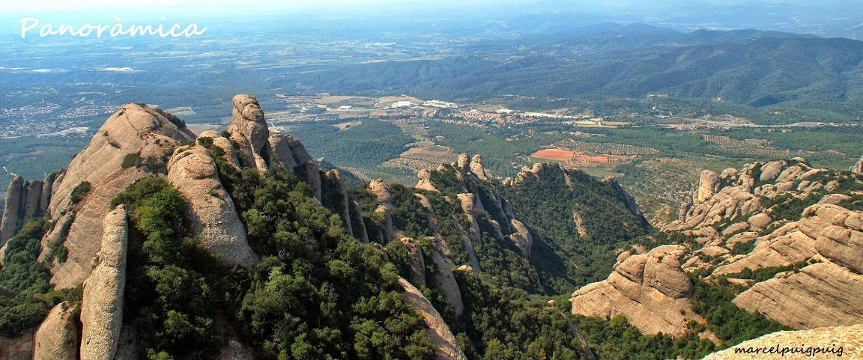


Corta pero dura ascensión de este pico de la montaña de Montserrat, salida y llegada en la ermita de Santa Cecilia, este recorrido requiere una buena preparación física y cierta practica montañera por la vertí- calidad de algunos tramos, los mas comprometidos están equipados con cuerdas que ayudan y dan seguridad. Las panorámicas que ofrece compensan el esfuerzo.

Slide 3
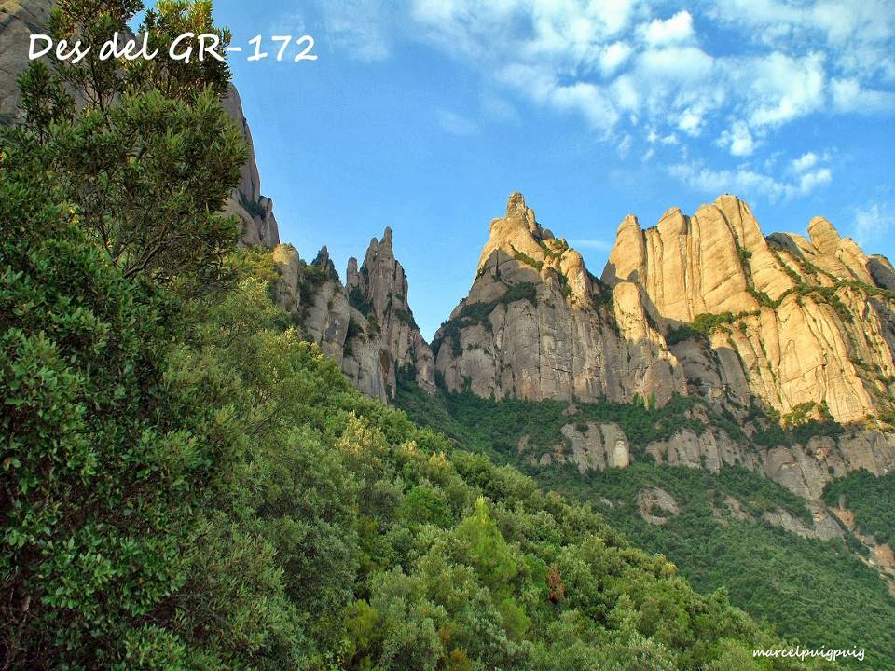
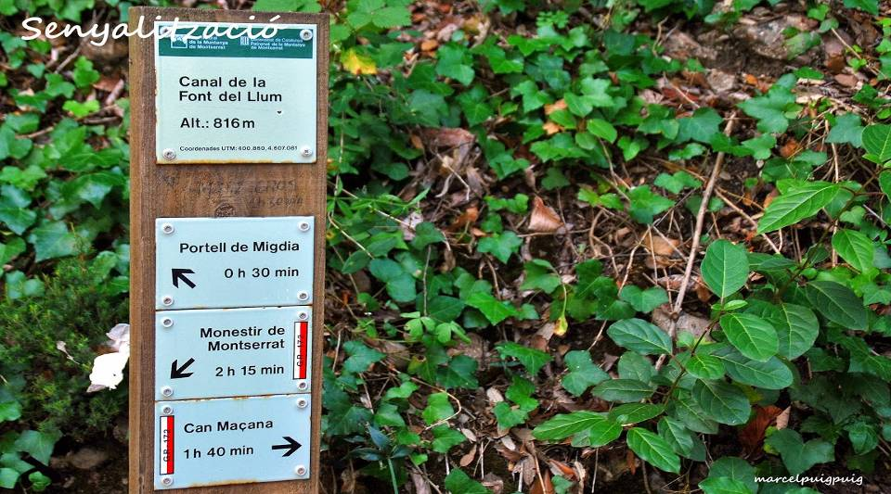
A fuerza de golpes , fuerte, y a fuerza de sol, bruñido,
EL NIÑO YUNTERO

Slide 4
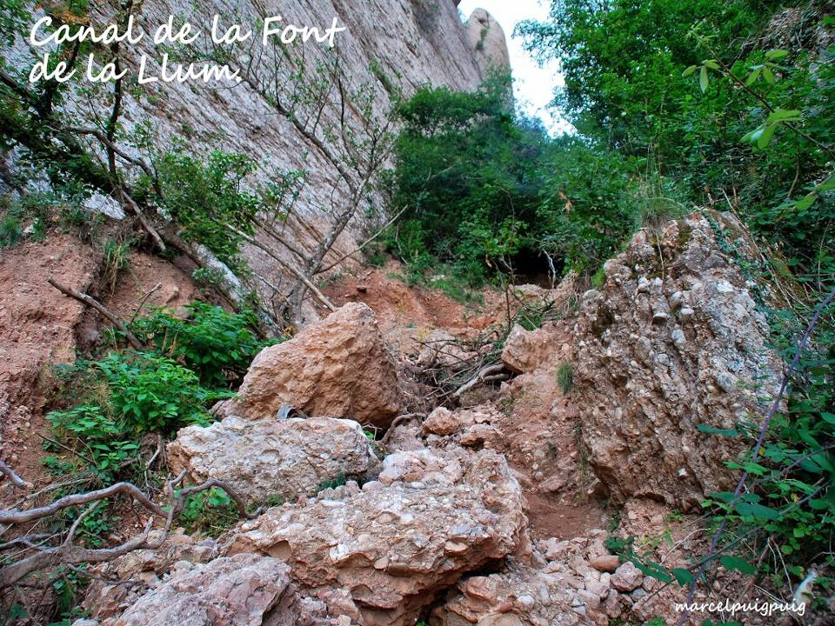
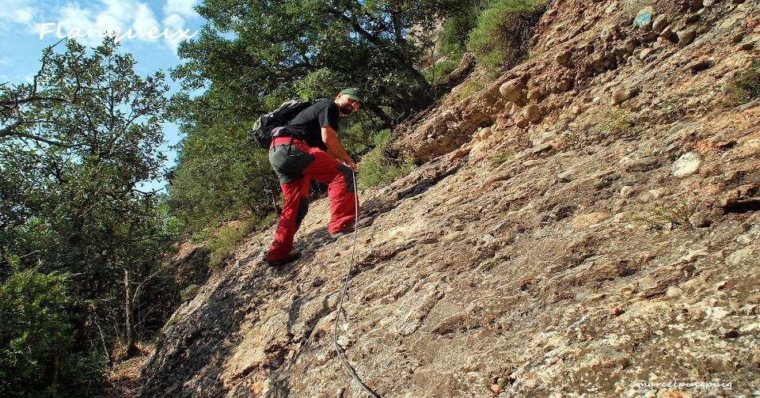
con uma ambición de muerte despedaza un pan reñido

Slide 5
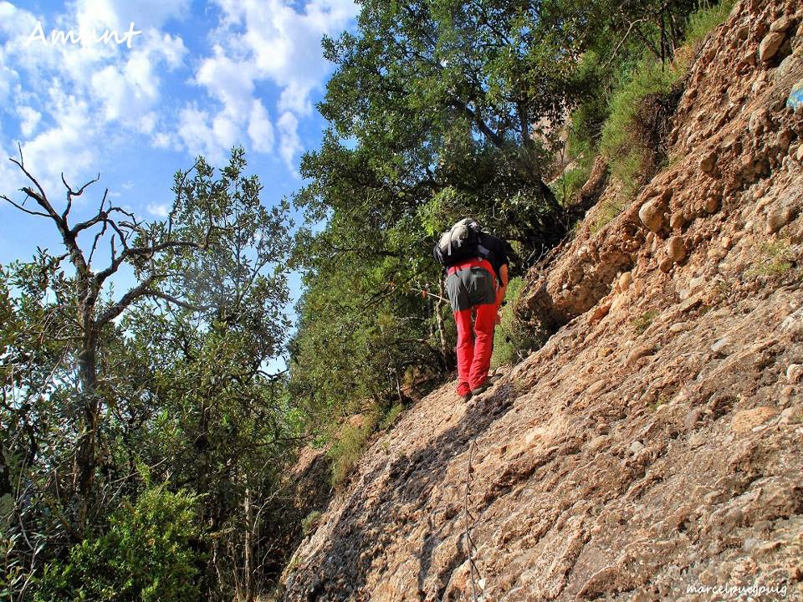
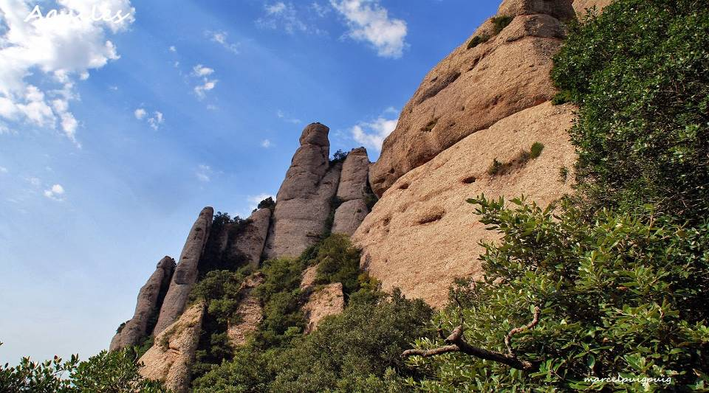
Cada nuevo día es más raíz,
menos criatura,

Slide 6
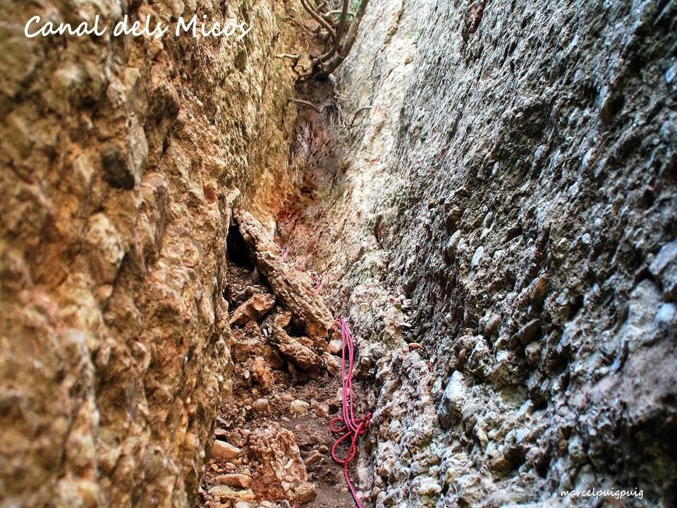
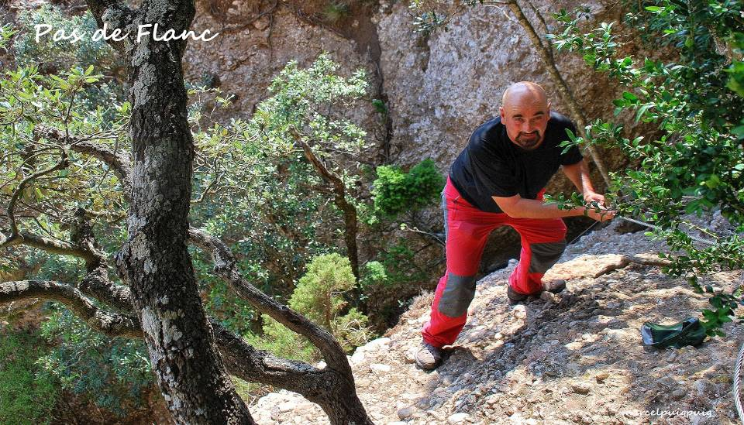
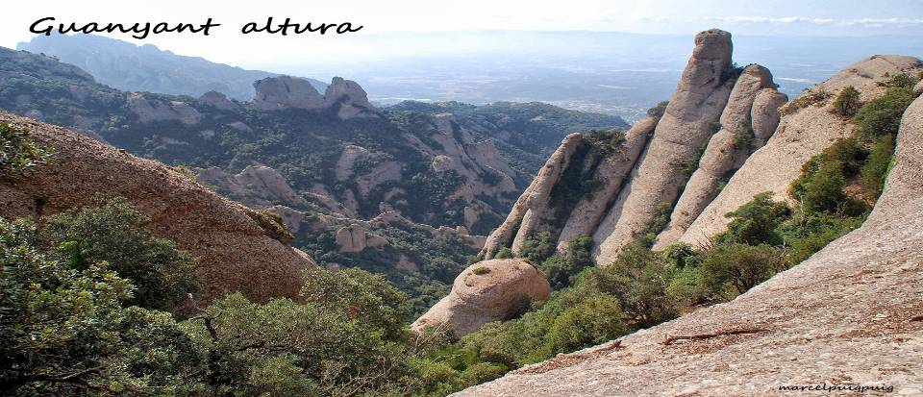
que escucha bajo sus pies la voz de la sepultura.

Slide 7
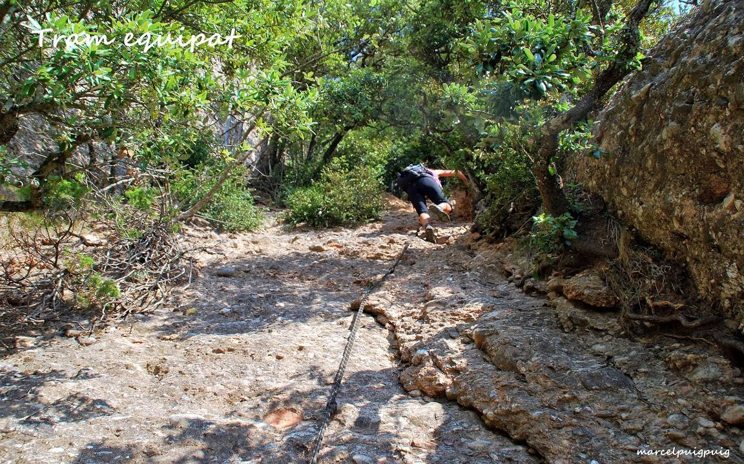
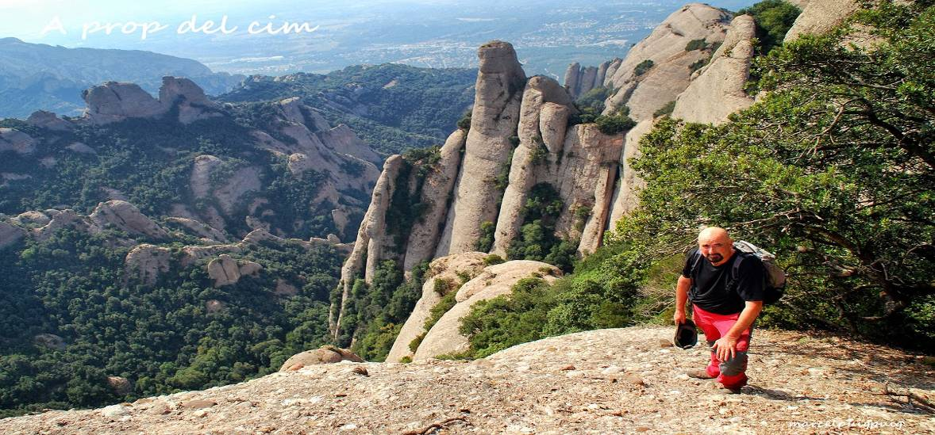
Y como raíz se hunde en la tierra lentamente

Slide 8
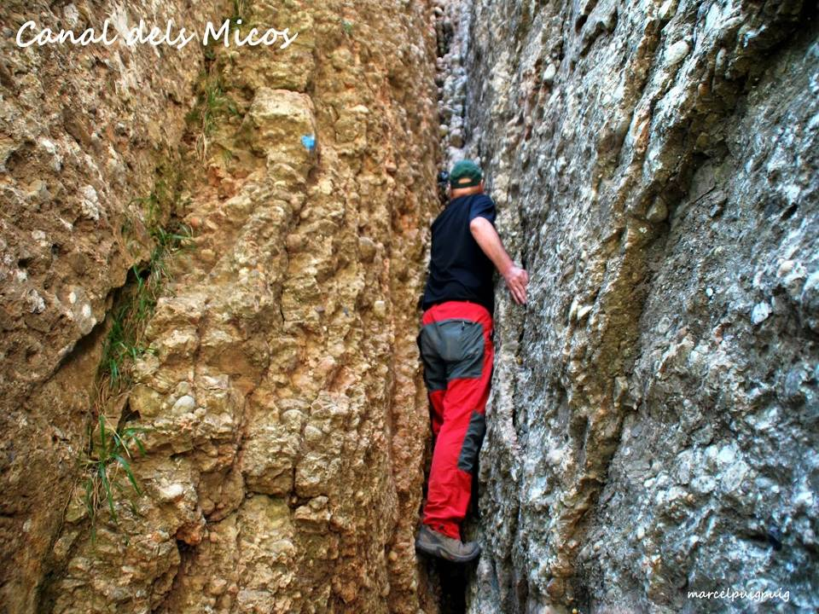
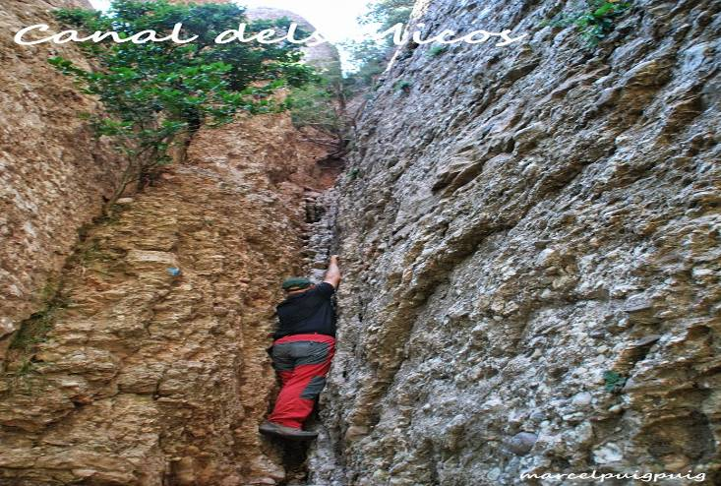
para que la tierra inunde de paz y panes su frente.

Slide 9
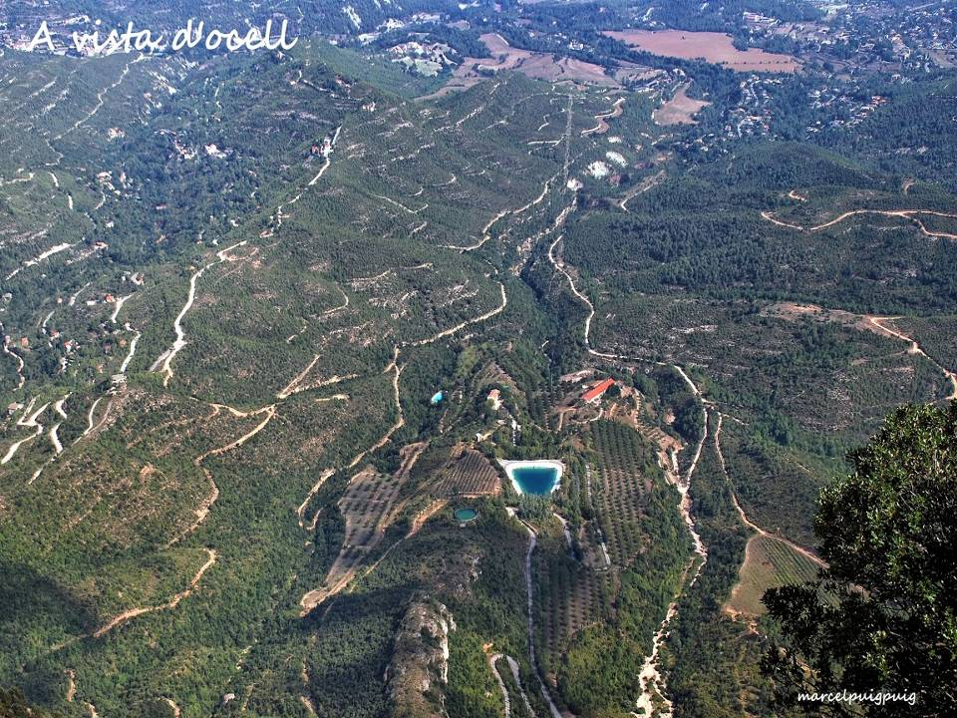
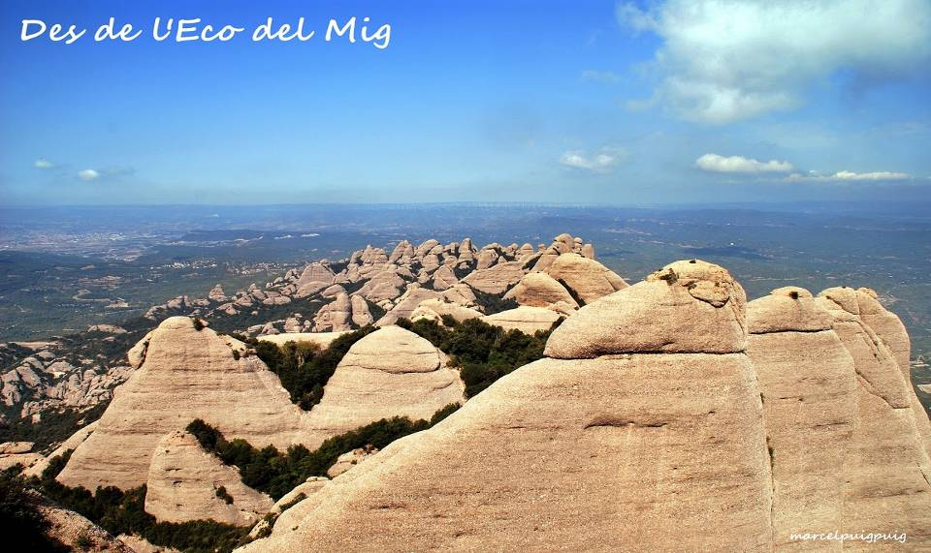
Me duele este niño hambriento como una grandiosa espina,
Y su vivir ceniciento revuelve mi alma de encina.

Slide 10
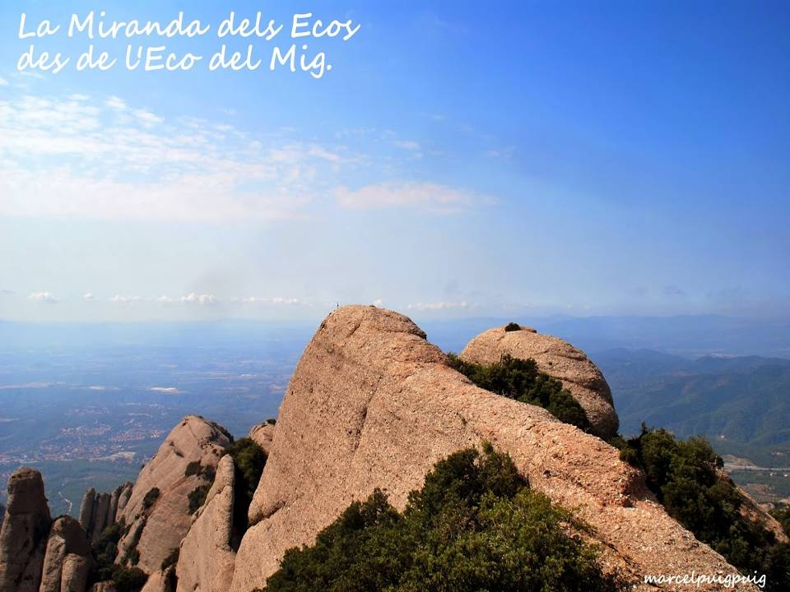
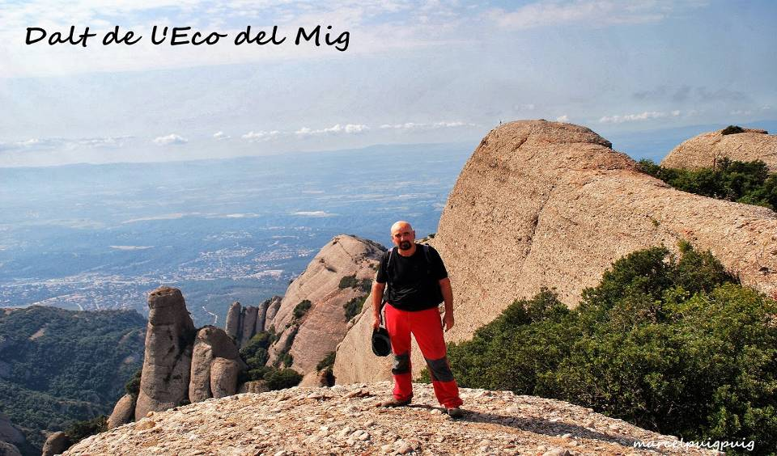
Le veo arar los rastrojos, y devorar un mendrugo,
y declarar con los ojos que por qué es carne de yugo.

Slide 11
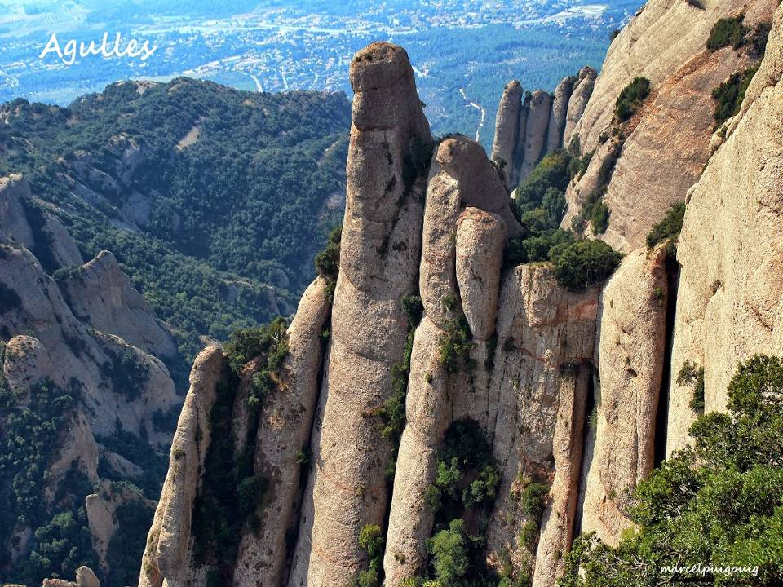
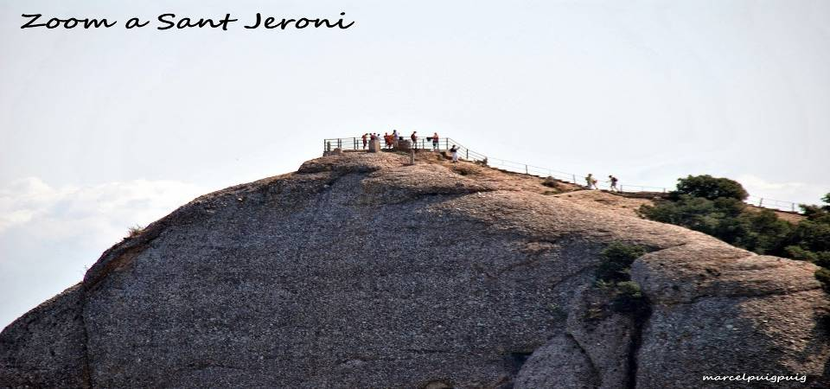
Me da su arado en el pecho, y su vida en la garganta, y sufro viendo el barbecho tan grande bajo su planta

Slide 12
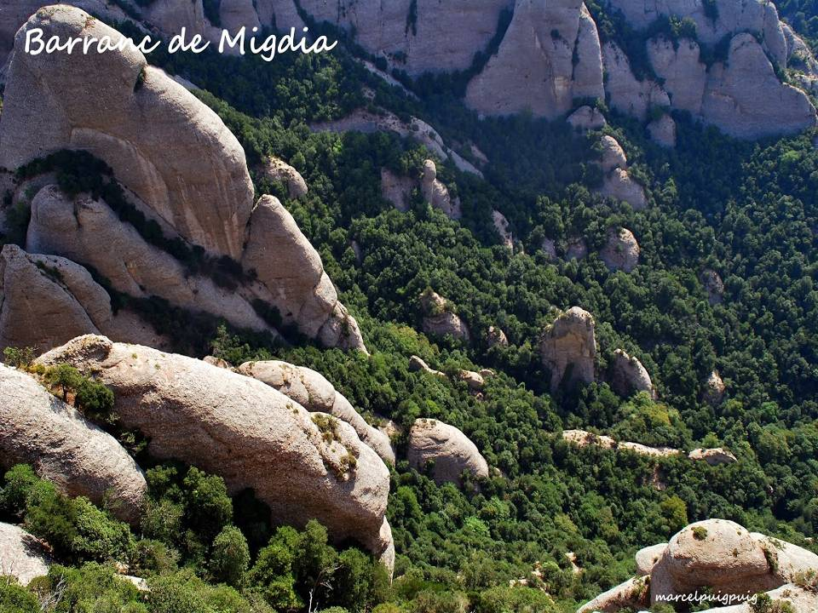
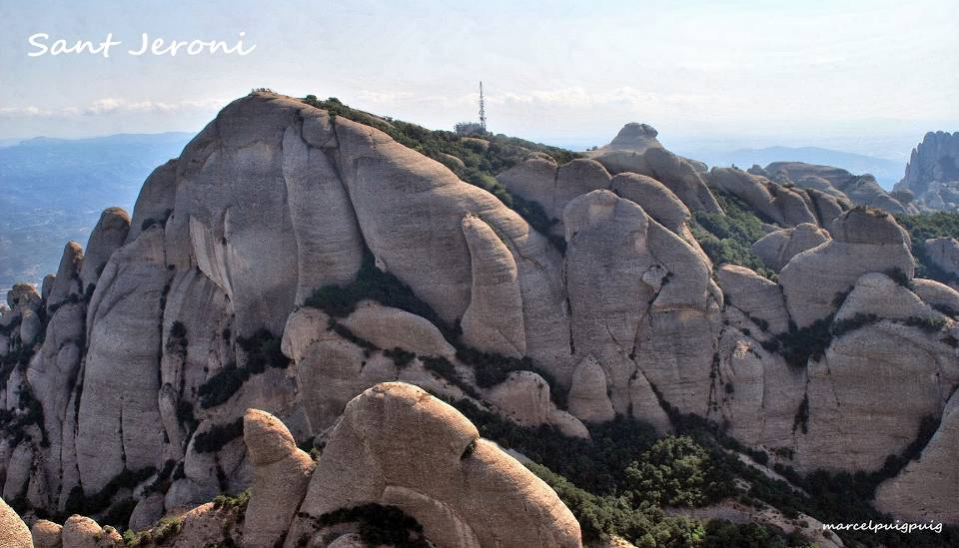
¿Quién salvará a este chiquillo menor que un grano de avena?

Slide 13
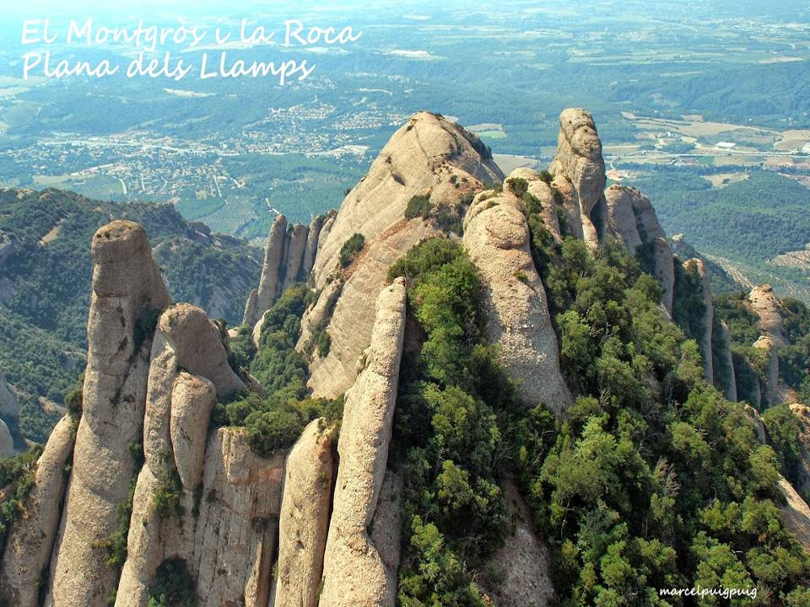
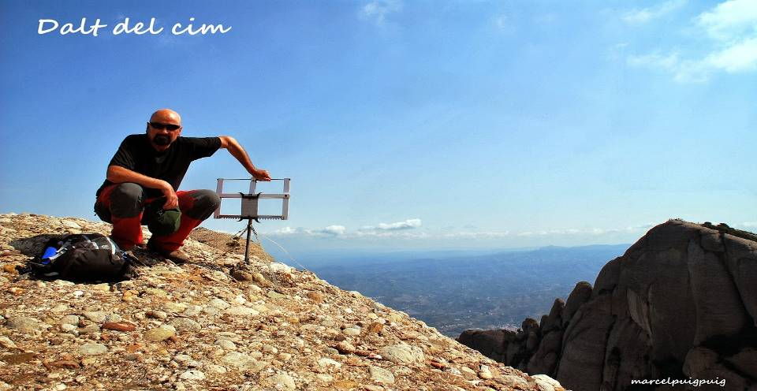
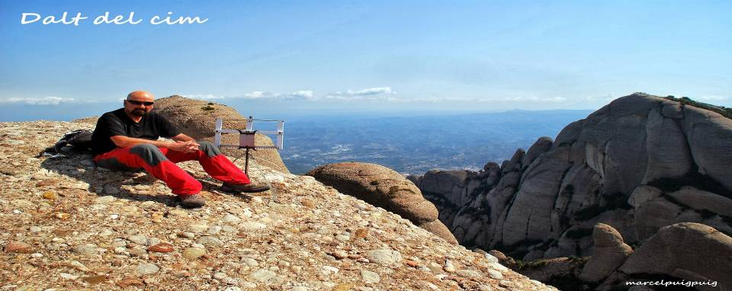
¿De dondé saldrá el martillo verdugo de esta cadena?

Slide 14
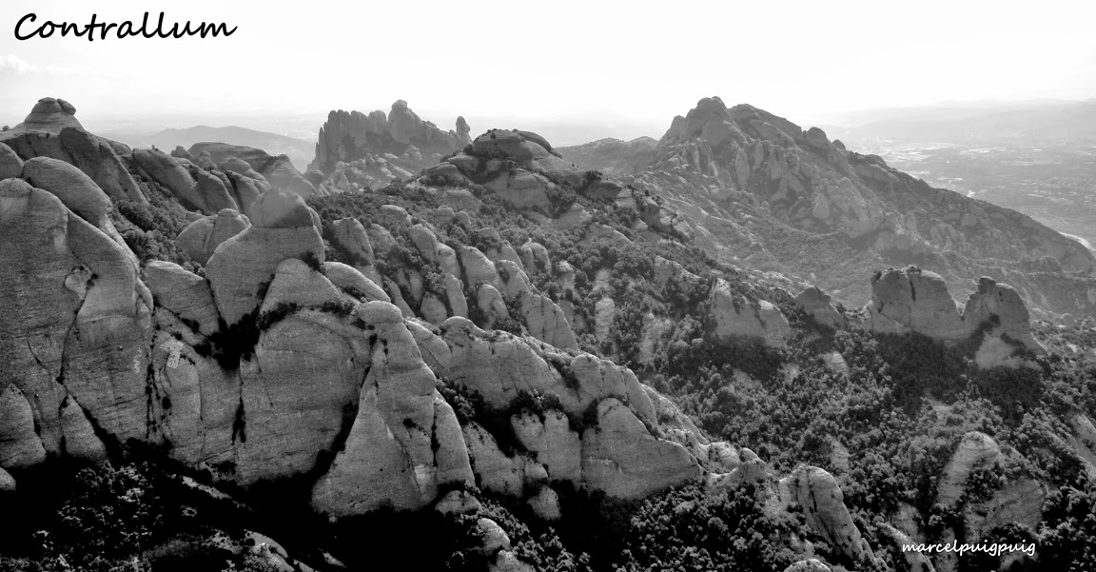
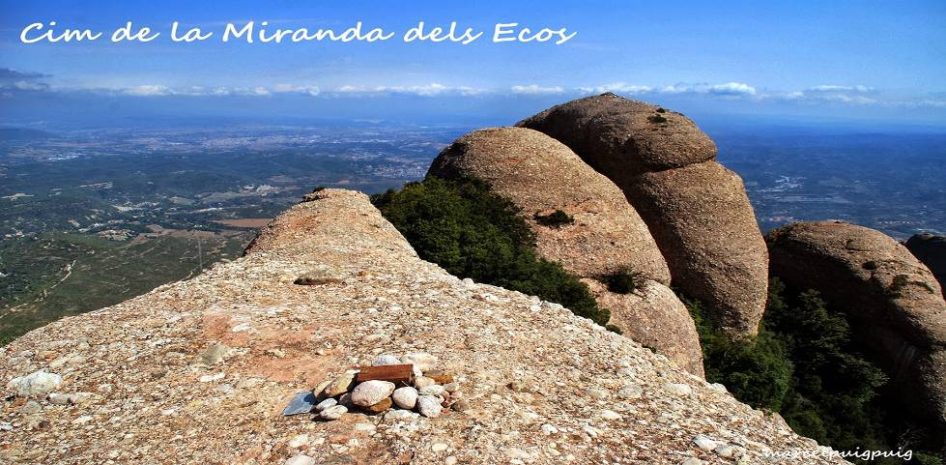
Que salga del corazón de los hombres jornaleros, que antes de ser hombres son y han sido niños yunteros.

Slide 15
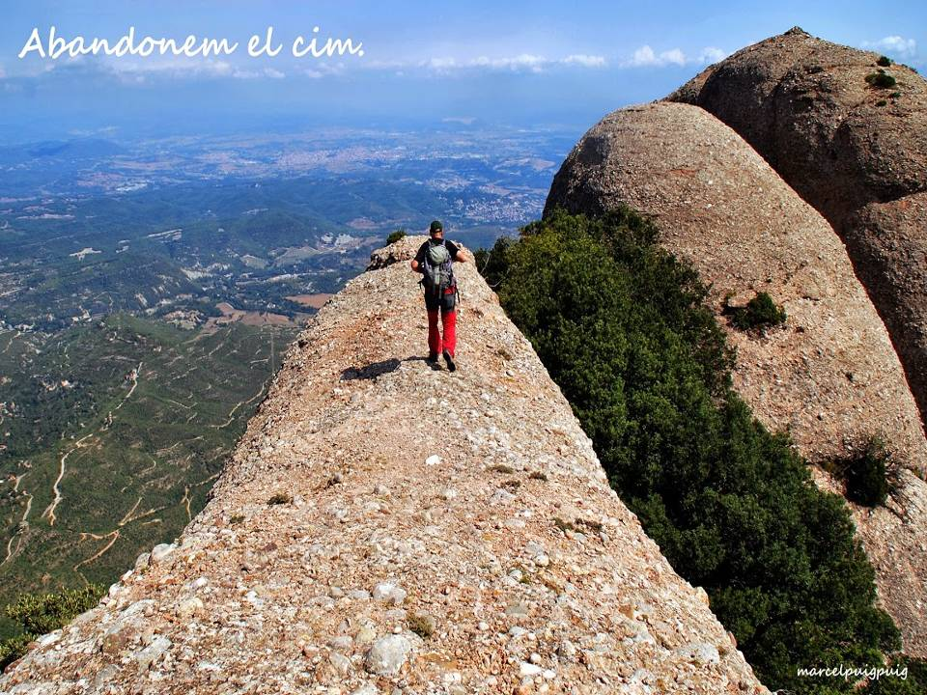
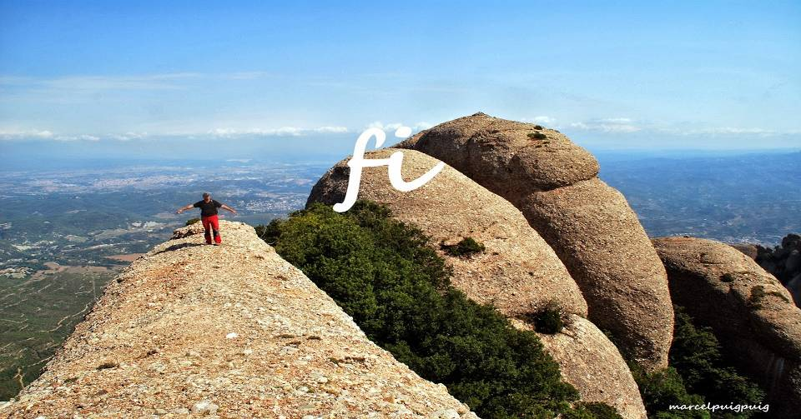
Texto; Miguel Hernández – Música: violín - Salva&Tere

Slide 16



Accede a la sección que desees desde aquí:
Propia Creación
De la Red
Dedicatorias | Fechas Especiales | Graciosos
Historia y Arte | Lugares | Musicales
Naturaleza y Ciencias | Política | Reflexión
Religiosos | Románticos | Salud
Dedicatorias | Fechas Especiales | Graciosos
Historia y Arte | Lugares | Musicales
Naturaleza y Ciencias | Política | Reflexión
Religiosos | Románticos | Salud
Si deseas recibir pps periódicamente en tu correo electrónico subscríbete aquí:

